Slide 1
Data Science
Visualización, manipulación e interpretación de los datos.
Matemáticas (Estadística)
Programación (Python, R, Ruby) + Visualización de datos
Entender el problema
*Big Data:
Fb, Google
Pocos problemas del lado de matemáticas
Billones de datos
Modelos matemáticos y predictivos

Slide 2
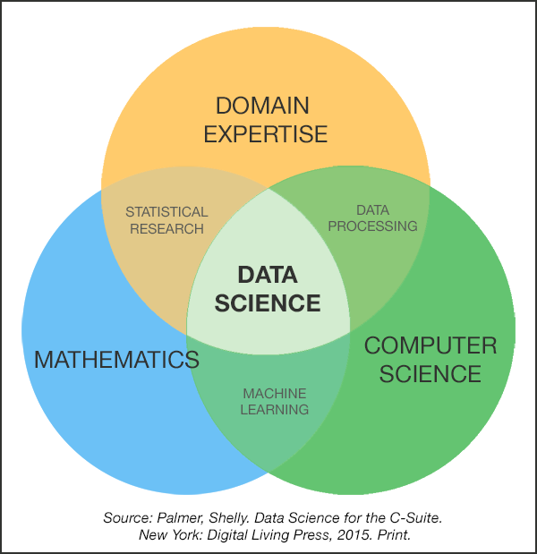
Data Science
Es la extracción de conocimiento de grandes volúmenes de datos estructurados y no estructurados mediante el uso de técnicas de minería de datos y análisis predictivo.
Análisis Estadístico
- Estadística inferencial
- Algoritmos
- Experimentos
Programación
- Hacking
- Python, R, etc…
Conocimiento del área
*Hidrología

Slide 3
Data Science
¿Qué usa Data Science?
Business Intelligence
Estadística
Gestión de datos
Visualización
Machine Learning
Data Mining
Inteligencia Artificial
Big Data
Facebook
Amazon
Google
LinkedIn
Netflix
Rozetka
Microsoft

Slide 4
El proceso de ciencia de datos
Plantear la pregunta correcta
Obtener los datos
Preparar los datos
Explorar los datos
Modelar los datos
Comunicar los resultados
Adaptado de science2knowledge

Slide 5
Experiencia en el tema
Es esto A o B o C? :: clasificación
Es esto extraño? :: detección de anomalías
Cuánto/qué tanto? :: regresión
Cómo está organizado? :: clustering
Cómo cambiará? :: predicción
"The key word in data science is not data; it is science"
Jeff Leek. Data Science Specialization. Coursera.

Slide 6
Recolección de datos: :: Estaciones, aforos
Importar datos :: read.csv, read.delim
Importar capas vector :: paquetes rgdal, raster, sf, sp, ogr
Importar capas raster :: paquete raster
Obtener datos georreferenciados mediante APIs :: paquete twitteR, ejemplo
Descargar imágenes satelitales/información geográfica :: paquete raster, modis, MODISTools
http://amsantac.co/other/webinar/2016-07-13/spatial-data-science-r-webinar-es.html

Slide 7
Data cleaning, subset, etc.
Manipular datos con “verbos” del paquete dplyr y otros del Hadley-verse
Subset espacial (paquetes sp, raster, ncdf4)
Operaciones en vector:
Operaciones en tabla de atributos (paquete sp)
Superposición: unión, intersección, clip, extracción de valores de raster en puntos (paquetes raster, rgeos)
Dissolve (paquetes sp, rgeos), buffer (paquete rgeos), sf
Rasterización (paquete raster)
Operaciones en raster:
Álgebra de mapas, filtros espaciales(ClassLite), remuestreo, … (paquete raster)
Vectorización (paquetes rgdal, raster)
http://amsantac.co/other/webinar/2016-07-13/spatial-data-science-r-webinar-es.html

Slide 8
Estadísticos descriptivos: medidas de tendencia central y de dispersión
Gráficos exploratorios (2D y 3D): scatterplot, boxplot, histograma, …
Autocorrelación espacial
http://amsantac.co/other/webinar/2016-07-13/spatial-data-science-r-webinar-es.html

Slide 9
Regresión:
Modelos espaciales autoregresivos (paquete spdep)
Regresión ponderada geográficamente (paquete spgwr)
Clasificación (Machine Learning):
Supervisada: RandomForests, SVM, boosting, … (paquete caret)
No supervisada: k-means clustering (paquete stats)
Estadística espacial:
Geoestadística (paquetes gstat, geoR, geospt, …)
Patrones de puntos espaciales (paquete spatstat)
http://amsantac.co/other/webinar/2016-07-13/spatial-data-science-r-webinar-es.html

Slide 10
Gráficos estáticos o interactivos: paquetes plot y ggplot2
Mapas temáticos estáticos o interactivos: paquetes tmap, leaflet, mapview
Gráficos interactivos, aplicaciones web y dashboards:
paquetes plotly, rcharts, googleVis
paquete shiny
paquete flexdashboard
paquete RMarkDown

Slide 11

R es un potente lenguaje orientado a objetos y destinado al análisis estadístico y la representación de datos.
Se trata de software libre que permite su utilización libre y gratuitamente.
Tiene una gran implantación en universidades y cada vez más en mundo empresarial.

Slide 12
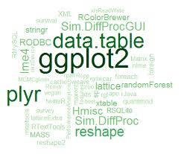
Por qué usar
Es libre: lo cual significa que lo puedes utilizar y ¡mejorar!
Es multiplataforma, hay versiones para Linux, Windows, Mac… ¡web!
Se puede analizar en R cualquier tipo de datos.
Es muy potente tiene excelentes ambientes de desarrollo.
Su capacidad gráfica difícilmente es superada por ningún otro paquete estadístico.
Es compatible con “todos” los formatos de datos (.csv, .xls, .sav, .sas…)
Es ampliable, si quieres añadir algo: ¡empaquétalo!
Hay miles de técnicas estadísticas implementadas, cada día hay más (>10 000 paquetes)
Una extensa comunidad de usuarios : > 2 millones
Amplio desarrollo en hidrología y análisis espacial.

Slide 13
Distribución e instalación de R
Para instalar R hay que bajar un fichero ejecutable de la página web del proyecto R:
http://www.r-project.org/
Actualmente (febrero 2018), la versión más reciente de R para el entorno Windows es la 3.4.3 y el ejecutable de tamaño aproximadamente 78Mb tiene el nombre R-3.4.3-win.exe
Una vez bajado este ejecutable, hay que ejecutarlo y seguir las instrucciones del programa de instalación.

Slide 14

RStudio es un editor para scripts disponible para usuarios de R en todos los sistemas operativos.
Es considerado como un entorno de desarrollo integrado que combina un interfaz muy intuitiva con herramientas de código muy potentes que permiten sacar el máximo provecho a R.
La versión en pruebas es gratuita y está disponible en
http://www.rstudio.org/
La ventaja de este editor es que ofrece una serie de opciones no existentes en R, entre otras, por ejemplo, comprobar rápidamente que ningún paréntesis queda sin cerrarse o marcar, copiar y pegar columnas.
Pero además nos da un listado de las variables y nos da una descripción de los bancos de datos que hemos introducido. También tiene una lista de los paquetes instalados y los gráficos realizados.

Slide 15
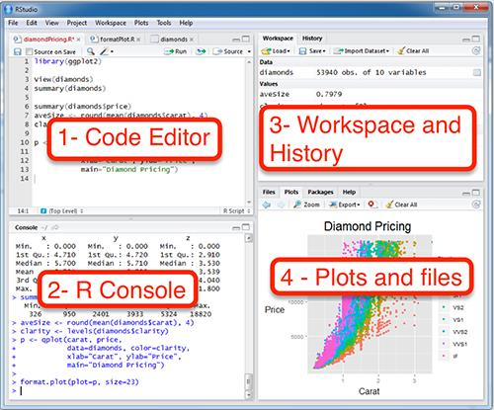

Slide 16
Orientado a Objetos
Significa que las variables, datos, funciones, resultados, etc., se guardan en la memoria activa del computador en forma de objetos con un nombre específico.
El usuario puede modificar o manipular estos objetos con operadores (aritméticos, lógicos, y comparativos) y funciones (que a su vez son objetos).

Slide 18
Espacio y directorio de trabajo
Funciones para el manejo del workspace
Función | Acción
getwd() | Muestra el wd: working directory
setwd("midirectorio") | Ajusta el wd al especificado
ls() o dir() | Lista lo que hay en el wd
history() | Muestra los últimos comandos ejecutados
savehistory() | Guarda el historial de comandos, por defecto en .Rhistory
loadhistory() | Carga el historial de comandos
save.image("mywspace.R") | Guarda los objetos del workspace, por defecto en .Rdata
load("mywspace.R") | Carga el workspace mywspace.R

Slide 19
Algunas funciones útiles
Función | Acción
length(obj) | Números de componentes, elementos
dim(obj) | Dimensión de un objeto
str(obj) | Estructura de un objeto
class(obj) | Clase(class) o tipo de objeto
names(obj) | Nombres de los componentes de un objeto
c(obj, obj,…) | Combina objetos en un vector
head(obj) | Lista los 10 primeros elementos de un objeto
tail(obj) | Lista los 10 últimos elementos de un objeto
ls() | Lista los objetos actuales
rm(obj) | Borra un objeto
save(obj) | Guarda una variable

Slide 20
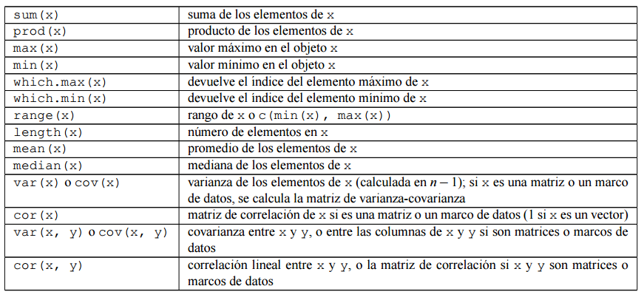
Funciones útiles de estadística

Slide 21
